Slide 1
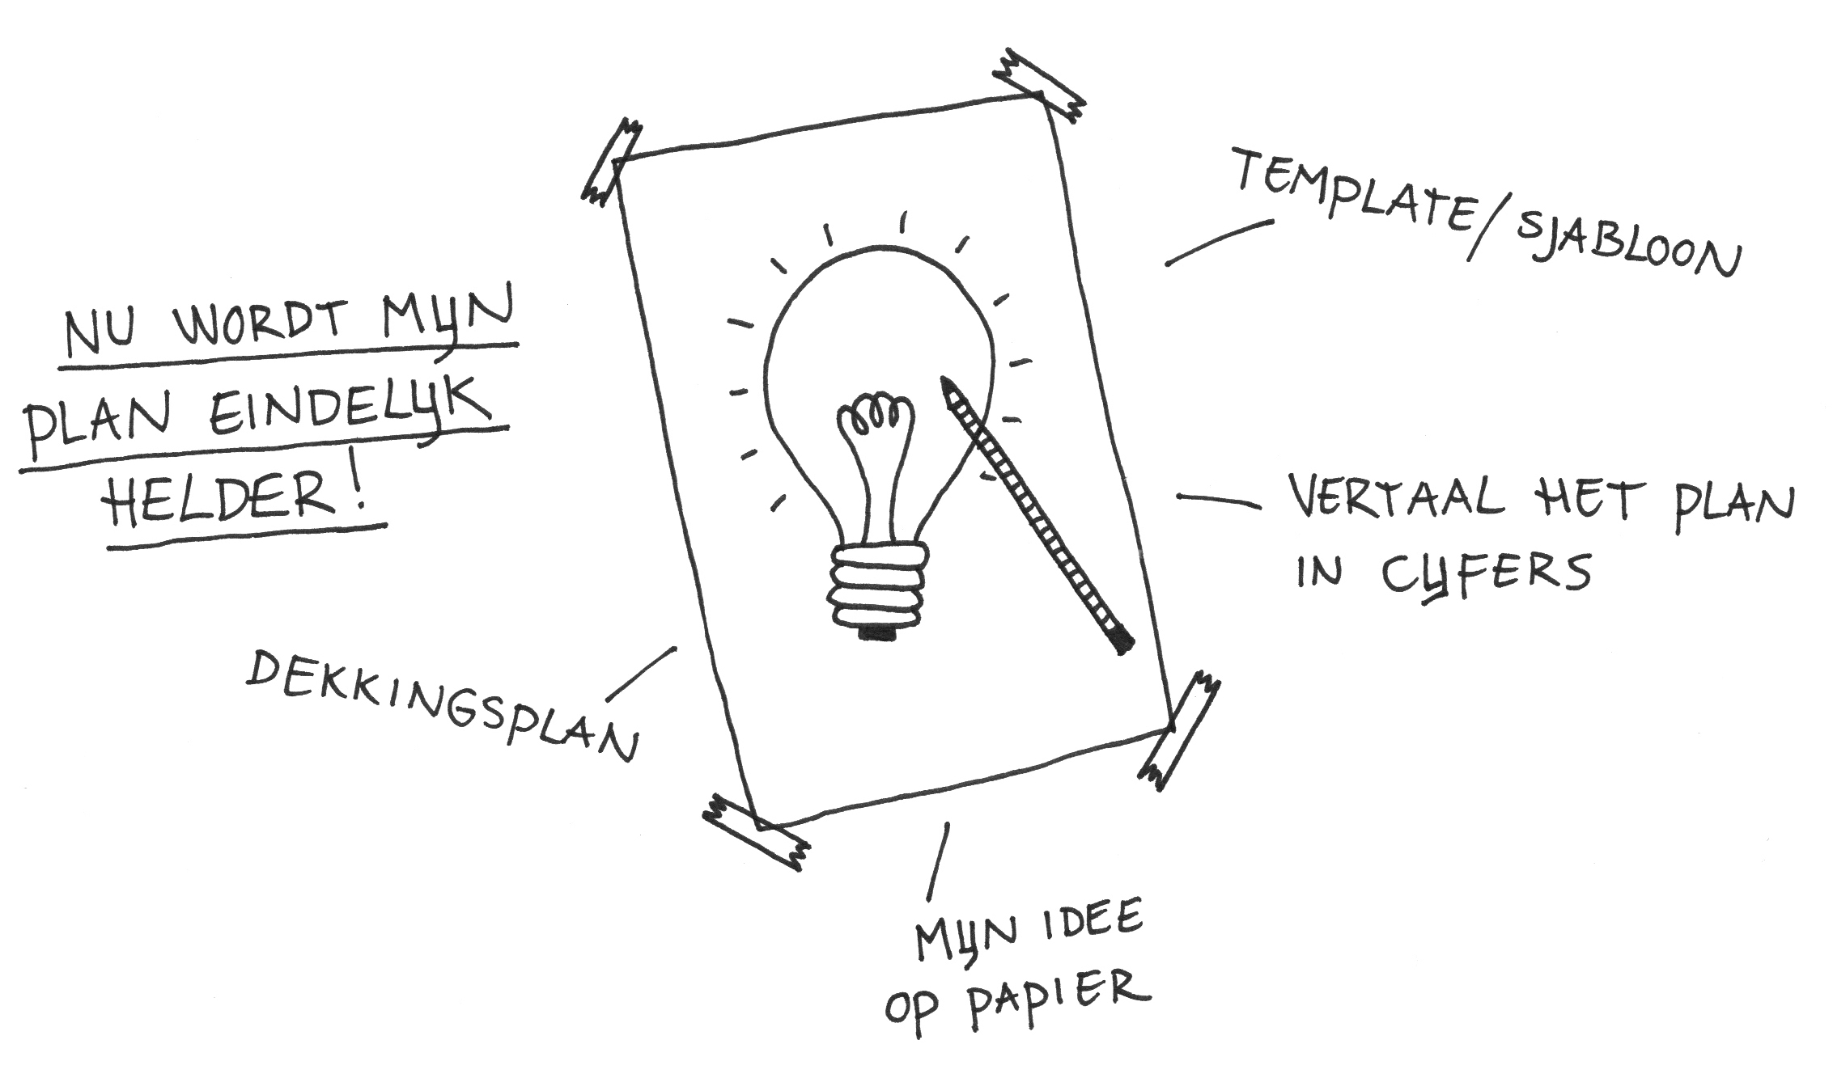
Rob Goossens
De Werkomschrijving

Slide 2
Rob Goossens
Programma
27-mei-2016
10.50u- 12.30u
Oriëntatie: evaluatie huiswerkopdracht van 20 mei, doelen van deze les
Aan de slag: De Werkomschrijving (via 2 werkvormen)
Evaluatie:
Transfer: koppeling naar lesstof over Bestek

Slide 3
Rob Goossens
Huiswerkopdracht
van 20-mei-2016
Ga op je bedrijf eens na of en hoe zij een werkomschrijving maken?
Geef aan dat je hier vrijdag 27 mei mee gaat werken en of je het voorbeeld mag gebruiken voor je eigen werkomschrijving.

Slide 4
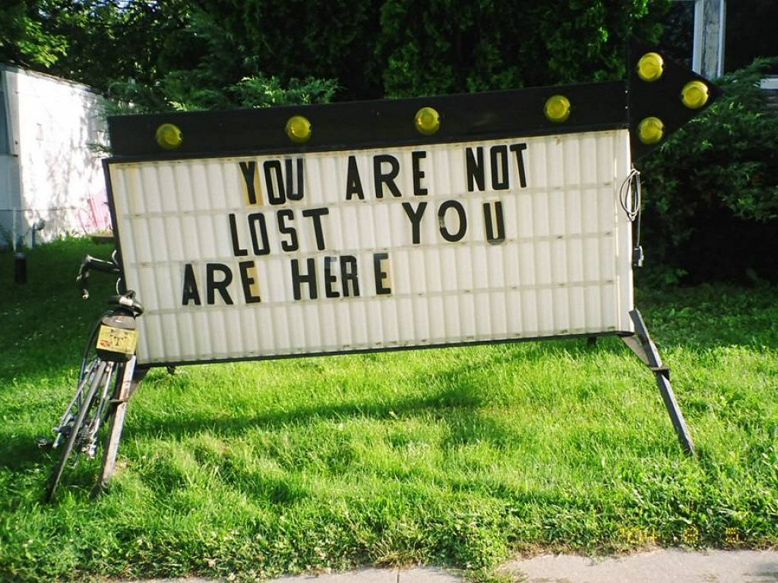
Rob Goossens
Doel(en) van deze les
•Samenwerken
•Aan het einde van deze
les weet je wat een
werkomschrijving is.
Voorkennis activeren:
Vragen over huiswerkopdracht zijn beantwoord?

Slide 5
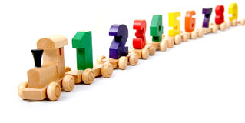
Rob Goossens
Wat is een
werkomschrijving
In een werkomschrijving staan alle werkzaamheden, materialen, aantallen en oppervlaktes, werkmethodes en machines die nodig zijn voor het aanleggen of onderhouden van een tuin.
In onderdelen en volgorde worden de werkzaamheden genoteerd.

Slide 6
Rob Goossens
Aan de slag:
We vormen 2 groepen van 5 personen en zorgen ervoor dat tafels en stoelen zo staan dat je elkaar aan kunt kijken. (1 minuut)
Met deze groep voer je de opdracht uit. (± 30 minuten) Iedereen in de groep krijgt een bepaalde taak! Je moet dus samenwerken, samen-werken.
Zorg ervoor dat de uitgevoerde opdracht duidelijk op papier wordt gezet.
Met deze gegevens gaan we in een andere groepssamenstelling verder.

Slide 7
Rob Goossens
Aan de slag:
De opdracht is:
Maak aan de hand van de tekening, gegevens en voorbeeld een werkomschrijving van maximaal 1 A-4tje, die voor iedereen in jou groep duidelijk is.
Zet tafels en stoelen
voor jou groep als volgt neer:
1
2
3
4
5

Slide 8
Rob Goossens
Aan de slag:
We vormen 5 groepen van 2 personen en zorgen ervoor dat tafels en stoelen zo staan dat je elkaar aan kunt kijken. (1 minuut)
Met deze groep voer je de opdracht uit. (± 30 minuten) Je moet dus samenwerken, samen-werken.
Combineer de twee werkomschrijvingen tot één, duidelijke werkomschrijving.

Slide 9
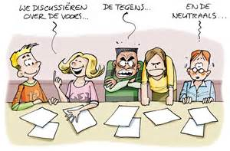
Rob Goossens
Evaluatie groepsdiscussie (max. 15 minuten)
In de groep bespreken we de verschillende werkomschrijvingen.
Hoe is de werkomschrijving tot stand gekomen.
Welke onderdelen zijn gewijzigd t.o.v. de twee aparte werkomschrijvingen
We luisteren naar diegene die aan het woord is.
Dit doen we gestructureerd en inhoudelijk!
Naar elkaar luisteren en kritisch reageren.

Slide 10
Rob Goossens
Transfer
Een andere manier om een werkomschrijving te maken is d.m.v. een bestek.
Wat is het verschil tussen een werkomschrijving en een bestek?

Slide 11
Rob Goossens
Transfer
Uit een bestek moet volkomen duidelijk worden, op ondubbelzinnige wijze, wat de verlangde prestatie precies inhoudt.
Leesopdracht en/of huiswerk: Zie hoofdstuk 7.2 tm 7.2.2

